Slide 1
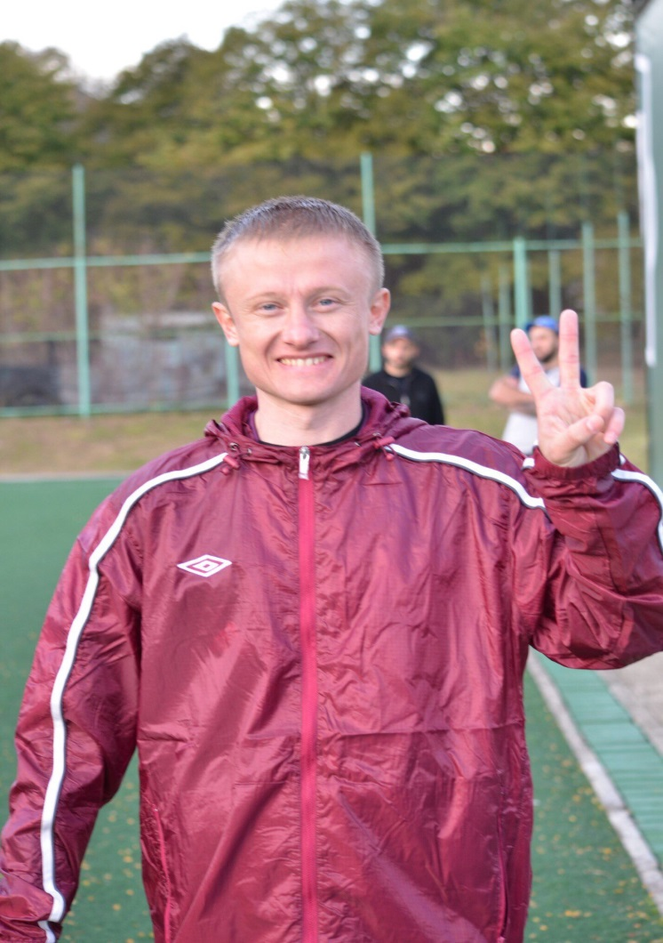
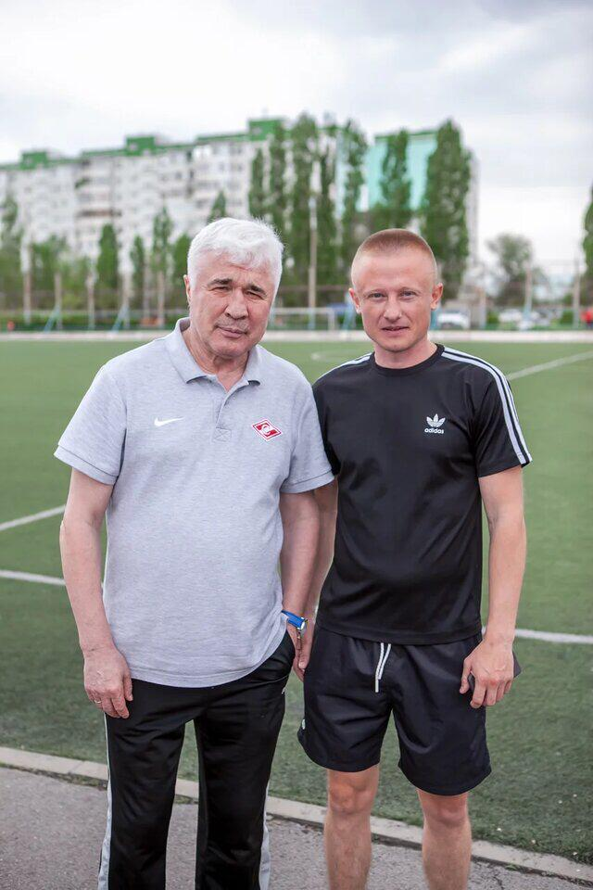
Спортивно-массовая работа по месту жительства
Евгений Ловчев-лучший футболист СССР 1972 года
Лидер практики – Пашигоров Александр Владимирович

Slide 2
Физкультурно-спортивная работа с населением города Волгодонска проводится в нескольких направлениях: - Организация постоянных тренировочных занятий на дворовых площадках и в спортивных залах (или приспособленных помещениях) - Проведение спортивных праздников, соревнований по видам спорта - Информирование жителей о возможности реализации их «физкультурных интересов» - Пропаганда и популяризация Всероссийского физкультурно-спортивного комплекса «Готов к труду и обороне», подготовка к выполнению испытаний

Slide 3
Штат инструкторов по спорту:
15 – мужчин; 7 – основные сотрудники; 10 – женщин. 18 – совместители.

Slide 4
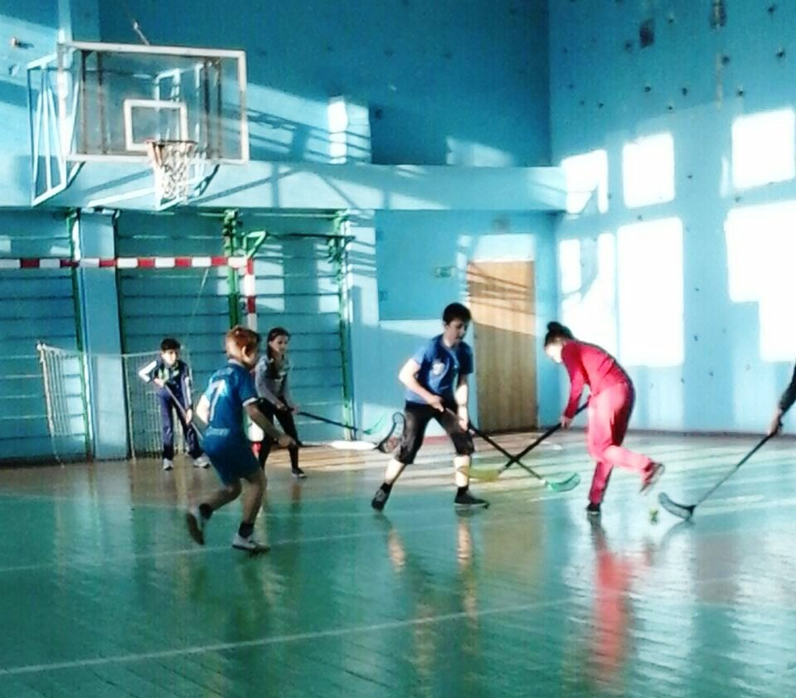
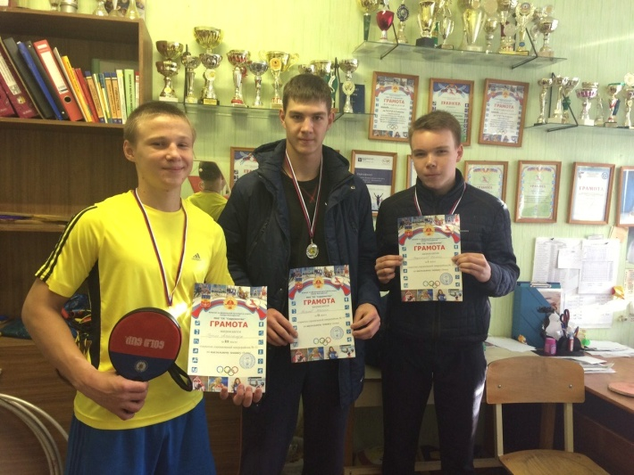
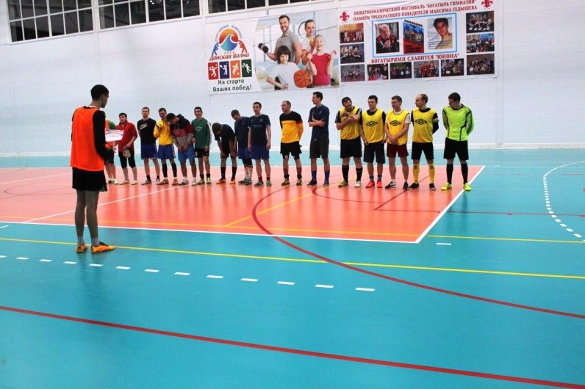
Занятия в микрорайонах проводятся по следующим видам спорта:
Футбол
Волейбол
Баскетбол
Стритбол
Флорбол
Лёгкая атлетика
Пляжный волейбол
Настольный теннис
Плавание
Воркаут

Slide 5
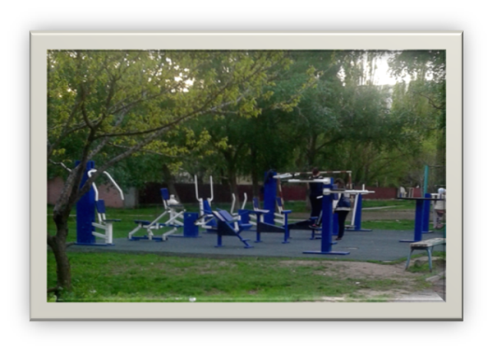
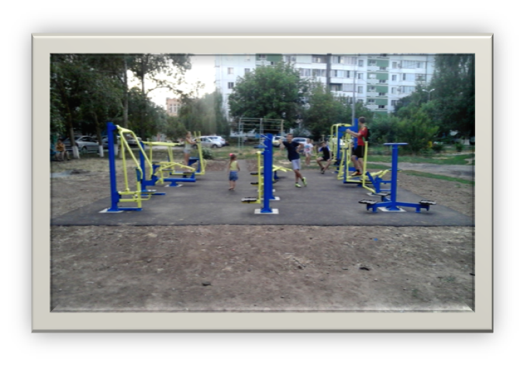
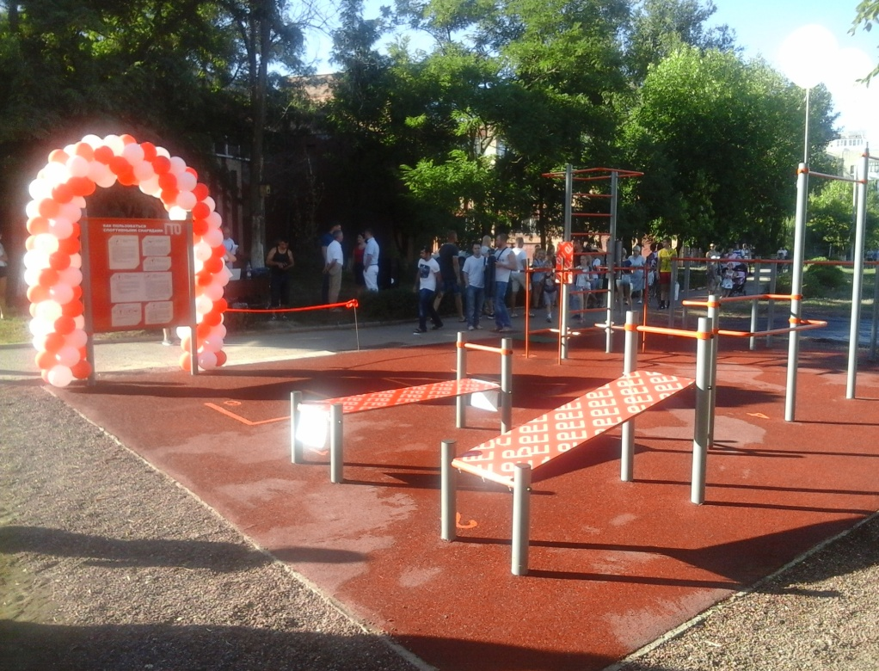
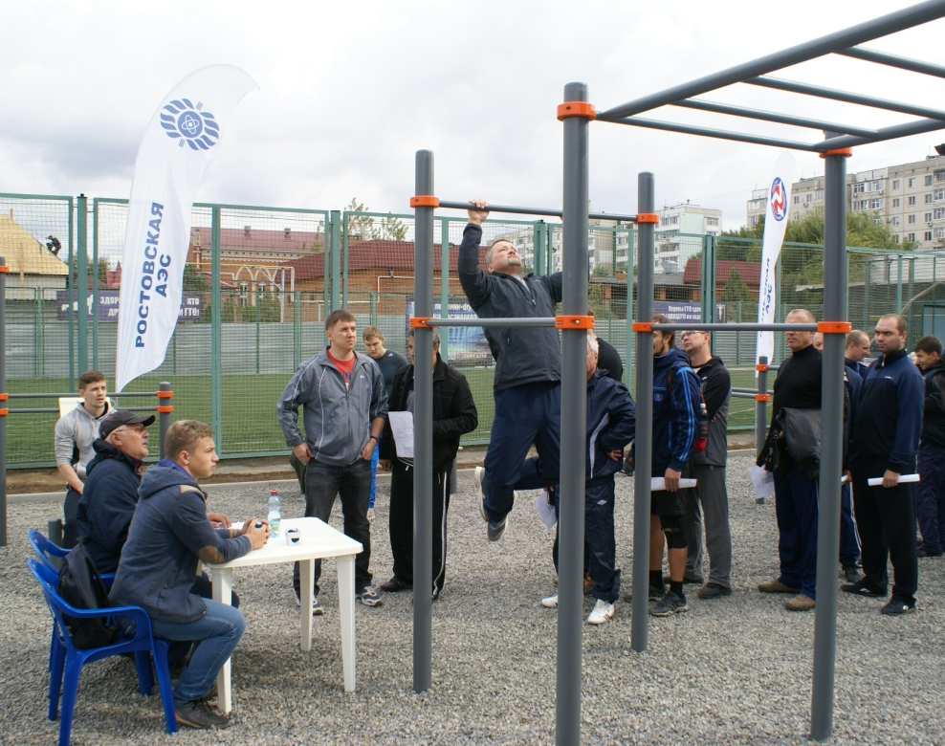
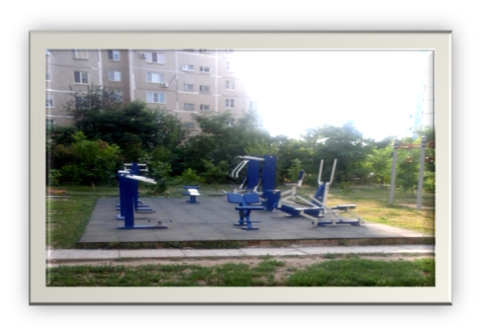
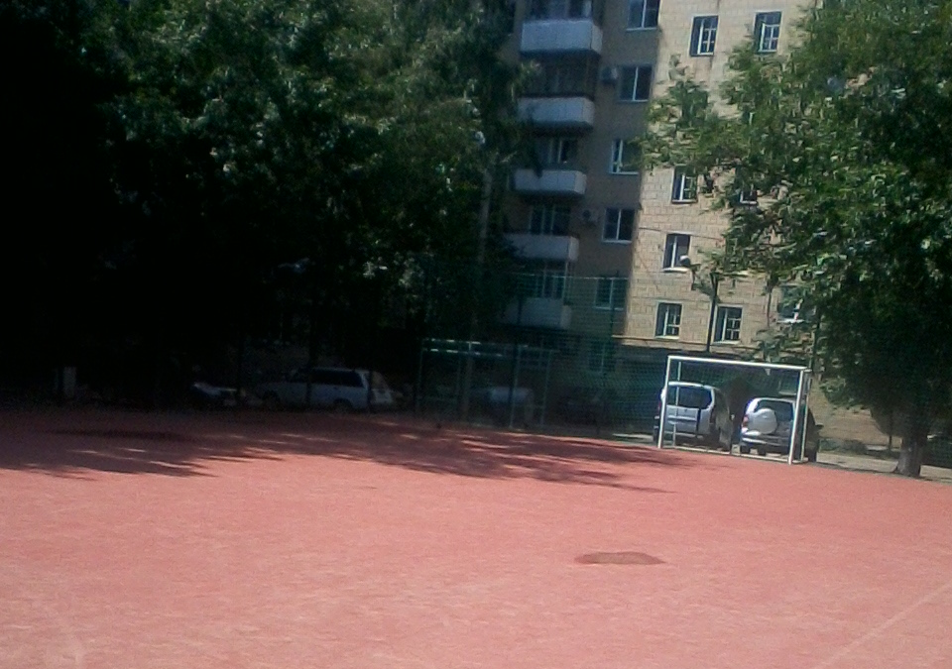
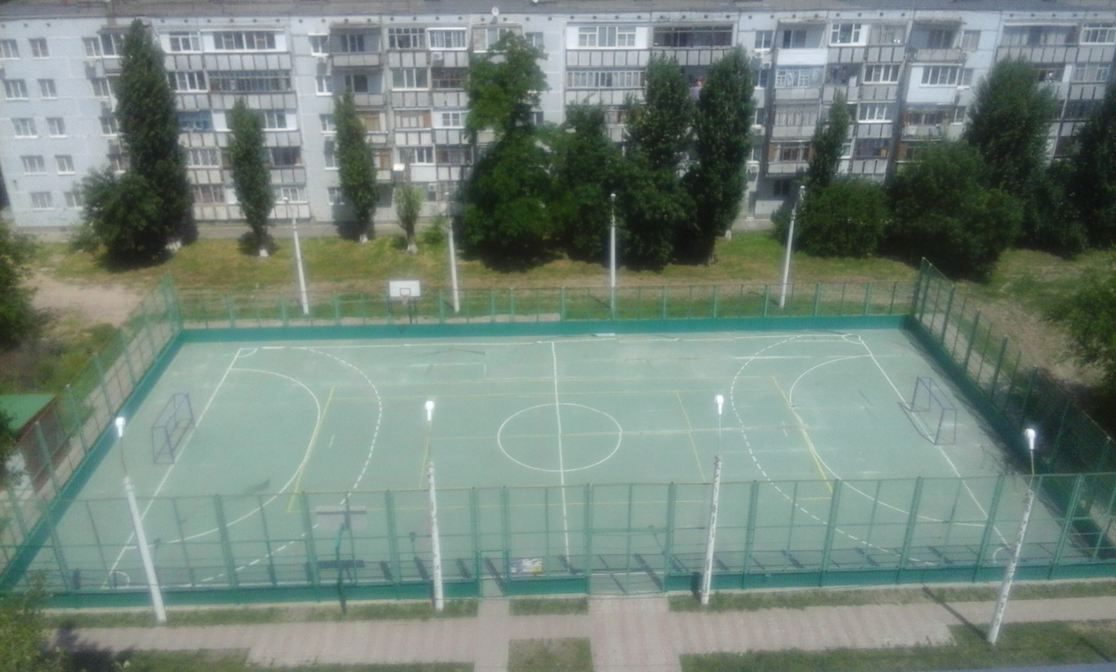
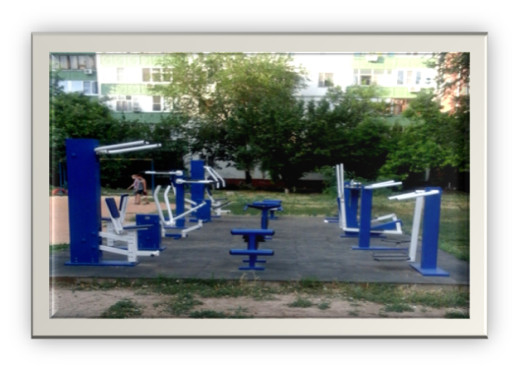
Открытие спортивных площадок для выполнения нормативов ГТО
Сумма затрат – 1 100,0 тыс.руб.
Многофункциональная спортивная площадка
Многофункциональная спортивная площадка ул.Королёва, 3
ул.Горького, 155в
Сумма затрат – 2 000,0 тыс.руб.
Сумма затрат из областного бюджета – 2 500,0 тыс.руб.

Slide 6
Частичный текущий ремонт спортивных площадок в 2021 году:
Частичная замена и ремонт сетки-заграждения
Покраска металлоконструкций и нанесение разметки
Монтаж кронштейнов для крепления сетки
Укрепление арматурой баскетбольных колец
Установка информационных щитов
Общая сумма, потраченная на ремонт – 100000 руб.

Slide 7
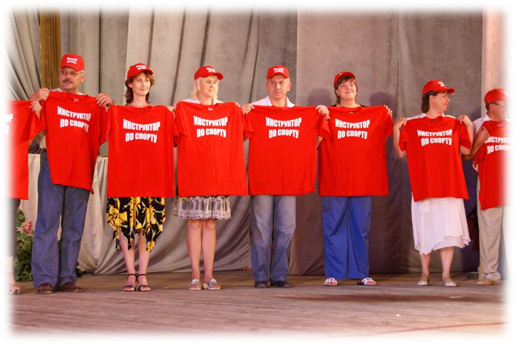
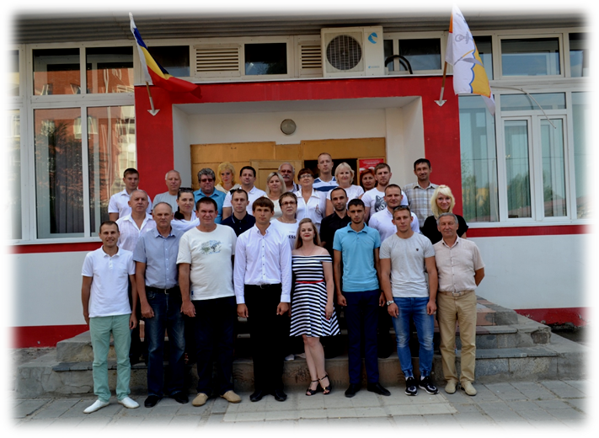
Спортивные мероприятия, проводимые в микрорайонах в 2020 г.
Годовой план – 200 мероприятий.
Проведено за 12 мес. – 200 мероприятий.
Охват участников – 6960 человек.
Коллектив спортинструкторов, 2020 год.

Slide 8
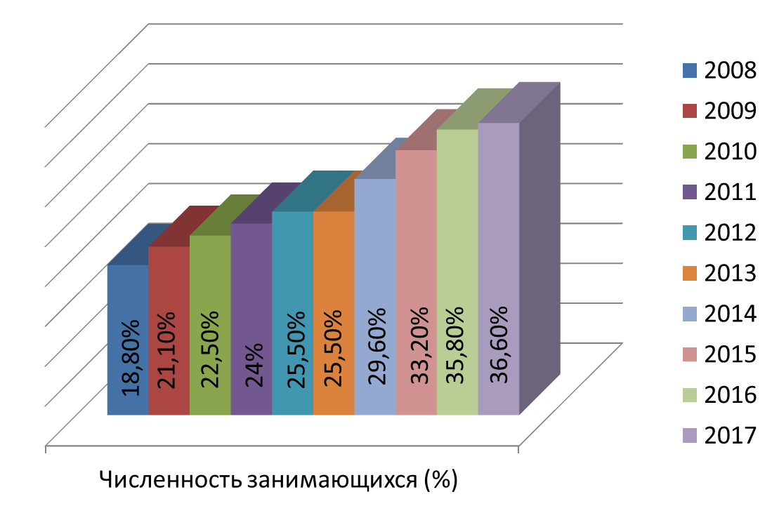
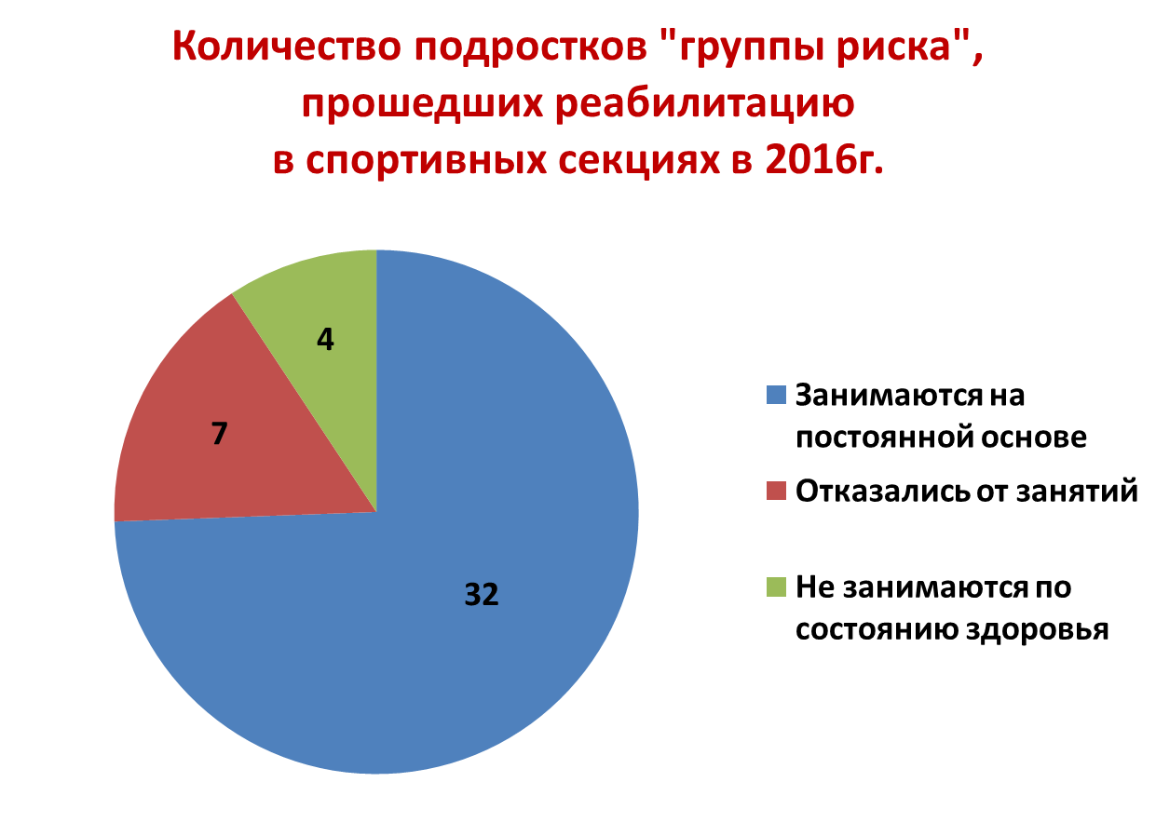
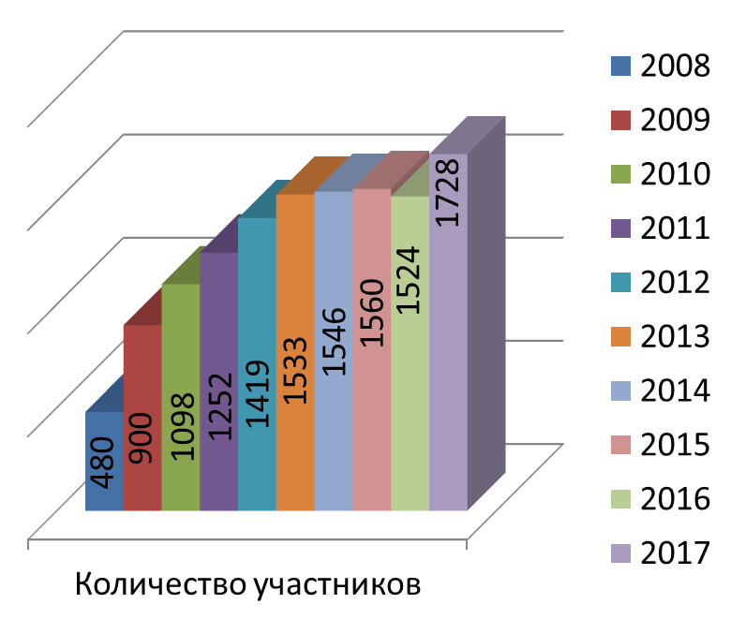
Охват участников спортивно-массовых мероприятий,
проводимых в микрорайонах города
Численность населения систематически занимающихся физической культурой и спортом
Физкультурно-спортивные группы в микрорайонах

Slide 9
Необходимые условия для улучшения качества работы по месту жительства:
Укрепление и обновление материально-технической базы
Финансирование обслуживания и текущего ремонта спортивных площадок
Повышение заработной платы инструкторов

Slide 10
Благодарю за внимание!

